Slide 1
EC 242 TD 6 Le Boyer: aline.le-boyer@ac-versailles.fr Jorrion: fabien.jorrion@ac-versailles.fr delebarre-Gnemmi: myriam.delebarre-gnemmi@ac-versailles.fr Rouxel: laure.rouxel1@ac-versailles.fr
La différenciation

Slide 2
Pourquoi différencier?
Pour faire réussir tous les élèves.
Pour répondre à l’hétérogénéité des élèves:
Postulats de Burns (1971) :
- Il n’y a pas deux apprenants qui progressent à la même vitesse.
Qui soient prêts à apprendre en même temps.
Qui utilisent les mêmes techniques d’étude.
Qui résolvent les problèmes exactement de la même manière.
Qui possèdent le même répertoire de comportements.
Qui possèdent le même profil d’intérêts.
Qui soient motivés pour atteindre les mêmes buts.

Slide 3
Qu’est-ce que la différenciation?
Le terme de pédagogie différenciée veut désigner « un effort de diversification méthodologique susceptible de répondre à la diversité des élèves. » (Louis LEGRAND, La différenciation pédagogique, Scarabée, CEMEA, Paris 1984)
« Différencier, c'est avoir le souci de la personne sans renoncer à celui de la collectivité. » (P. MEIRIEU, Enseigner, scénario pour un métier nouveau, ESF, 1989)

Slide 4
Qu’est-ce que la différenciation?
La différenciation institutionnelle : Il s’agit de la prise en compte des différences entre enfants au niveau de l’organisation de l’institution scolaire: enseignement ordinaire et enseignement spécialisé.
La différenciation pédagogique : Il s’agit de l’ensemble des moyens et procédures d’enseignement et d’apprentissage pensés et mis en œuvre par l’enseignant dans sa classe.

Slide 5
Comment différencier?
Connaitre ses élèves
« Evaluations diagnostique, formative et sommative sont des leviers essentiels pour mettre en place une pédagogie différenciée ; sans elles nous n’avons que peu de chances de répondre au défi de l’hétérogénéité avec elles, tout devient possible… » P. Meirieu

Slide 6
Des exemples de différenciation pédagogique
Groupe de 2 ou 3 du même cycle.
Lister les propositions de différenciation observées et/ou pratiquées lors des stages.
Classer ces propositions.

Slide 7
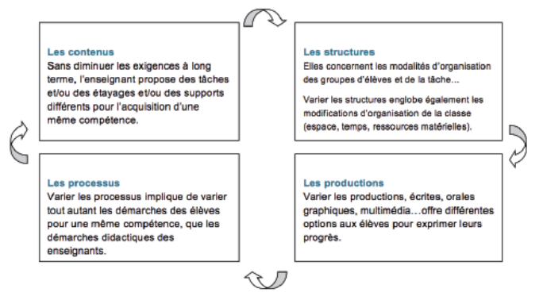
Les variables pour différencier

Slide 8
Les contenus
Varier la complexité de la tâche.
Varier la durée de la tâche.
Varier les outils à disposition (sous-main, calculatrice, tables, terminaisons en fonction des personnes, constellations, affichages collectifs à disposition…).
Varier les supports donnés (dictées à trous, taille des graphismes, graphisme à repasser ou à reproduire…).

Slide 9
Les structures
Varier le niveau d’aide et/ou de présence de l’enseignant.
Varier les formes de groupement/ la disposition de la classe:
Groupe homogène/hétérogène
Travail individuel
tutorat

Slide 10
Les productions
Varier les productions: écrites, orales, théâtrales, multimédia… (raconter une histoire avec des marionnettes ou jouer la scène, faire une production d’écrit seul ou en dictée à l’adulte…).

Slide 11
Les processus
Varier les formes de l’évaluation (QCM au lieu de réponses à rédiger, passer l’évaluation avec l’enseignant à l’oral…).
Varier le moment de l’évaluation.
Varier les démarches (sensitive, recherche d’informations, inductive, scientifique...).
Proposer différents critères de réalisation (cassage de la dizaine ou méthode classique, correspondance terme à terme ou dénombrement…).

Slide 12
Quand différencier ?
Avant les séances, lors des préparations pour choisir les démarches, les groupements, les supports…
Pendant les séances pour différencier sa présence, son aide, les outils à disposition…
Après les séances pour recueillir les données utiles.

Slide 13
Rappel pour l’évaluation du TD
Envoyer son travail au 2 formateurs en précisant quel TD il doit vous évaluer (soit TP 1, 2 et 3, soit TP 7).
Pour le TD 7
Lister les pratiques de différenciation observées et/ou pratiquées.
Analyser leur mise en œuvre (difficultés, intérêts).
Pensez annexes pour illustrer vos propos…

Slide 14
Bibliographie
Dossier de veille de l’IFE n° 113 de novembre 2016 par Annie Feyfant: « La différenciation pédagogique en classe »
Conférence de consensus de mars 2017: « différenciation pédagogique: comment adapter l’enseignement pour la réussite de tous les élèves? »
Document EDUSCOL : « Mise en œuvre de la différenciation pédagogique »

Slide 15
A vous de jouer !
Lister les élèves de sa classe qui pourraient avoir l’utilité d’un sous-main et les outils que l’on pourrait mettre dedans.

